Slide 1

Taller 4:
IDEA PRINCIPAL / IDEA SECUNDARIA
Valeska Campos Olivera
Profesora de Lenguaje y Comunicación
Mg. Gestión para la Educación Superior

Slide 2
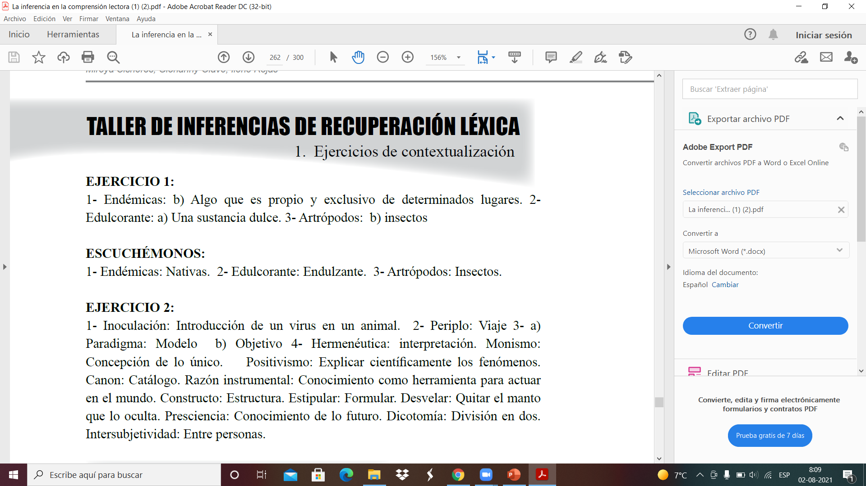
Corrección taller 3

Slide 3
Objetivos
Determinar las ideas principales y secundarias en los diferentes textos.
Jerarquizar información a partir de la comprensión lectora y auditiva.

Slide 4
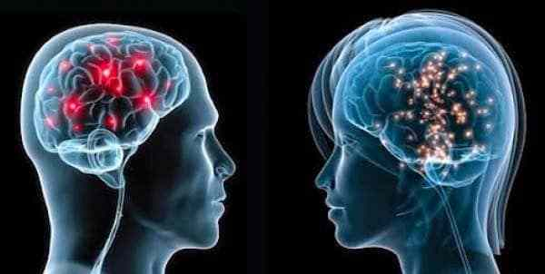
Antes de la lectura
¿Qué puede observar en esta imagen?
¿Qué puede interpretar de esta imagen?
Si pudiese relacionar la imagen con el texto que leerá a continuación ¿de qué cree que se podría tratar?

Slide 5
Actividad PARTE 1:
Lea los siguientes textos.
Determine la idea principal y secundaria en cada unos de estos.
No olvide activar los conocimientos previos antes de la lectura
Realice predicciones a partir del título del texto
¿Qué son las neuronas espejo?
(1) Todo lo que sabemos de neurociencia, educación y psicología ha sido modificado en las últimas décadas por uno de los descubrimientos más fascinantes jamás imaginado: las neuronas espejo. El cerebro conquista, copia, imita, siente y actúa. Sabíamos que teníamos instinto de imitación, de sentir el sufrimiento del otro, de padecerlo incluso, pero no habíamos sido capaces de explicar exactamente por qué pasa.

Slide 6
(2) El descubrimiento se le atribuye a Rizzolatti, un neurocientífico de Padua que, en 1996, publica el artículo en el que describía las neuronas espejo. No las nombró ni siquiera, ya que las descubrió por accidente. Estaba investigando otras neuronas en las cortezas premotoras que se encargan de la planificación del agarre cuando se dio cuenta de que esas neuronas se activaban cuando se realizaba la acción de agarrar algo, pero también cuando el investigador agarraba el alimento.
(3) Estas primeras investigaciones se hicieron con macacos. Él había introducido unos electrodos en la corteza de los macacos para poder controlar la actividad eléctrica de ciertas partes específicas mientras hacía actividades. Resultó que el macaco tenía que coger un cacahuete y, al hacerlo, se activaban los disparos eléctricos de la neurona. Dejaron el aparato encendido cuando un estudiante del laboratorio de Rizzolatti se estaba comiendo un plátano, al cogerlo para comérselo, el macaco lo vio y se disparó la neurona de este.

Slide 7
(4) Los humanos, y también los grandes primates, tienen la capacidad de predecir, interpretar y planificar la conducta de otros de su especie. Cuando el equipo de Giacomo Rizzolatti descubrió las neuronas espejo, fue un momento muy emocionante, una gran alegría, ya que a partir de ese instante, se abrió todo el campo de aplicación de dichas neuronas a la empatía, la imitación o el aprendizaje.
(5) Hablar de neuronas espejo es hablar de transmisión de cultura y aprendizaje. Las mentes se pueden conectar por un sistema increíble que nunca había sido explicado. A veces somos capaces de intuir lo que está pensando otra persona. Este detalle nos da una ventaja evolutiva insalvable, han tenido que pasar muchos siglos para que comprendamos cómo y de qué manera piensa, siente o actúa el otro. Todo esto son las neuronas espejo.

Slide 8
(6) Durante años hemos intentado comprender cómo piensan los demás, cómo sienten o lo que van a hacer. De repente, los científicos descubren que, cuando sientes, escuchas o ves algo, hay un tipo de neurona que se activa y participa en todo lo que pasa. Aunque el descubrimiento sea reciente, siempre hemos intentado comprender la mente de los demás. Ya los antepasados se preguntaban cómo funcionaban las mentes.
https://www.ceupe.com/blog/que-son-las-neuronas-espejo.html

Slide 9
ESTRATEGIA: APLICACIÓN DE MACRORREGLAS (T.A.van Dijk)
Suprimir u omitir
Seleccionar
Generalizar
Fusionar o construir

Slide 10
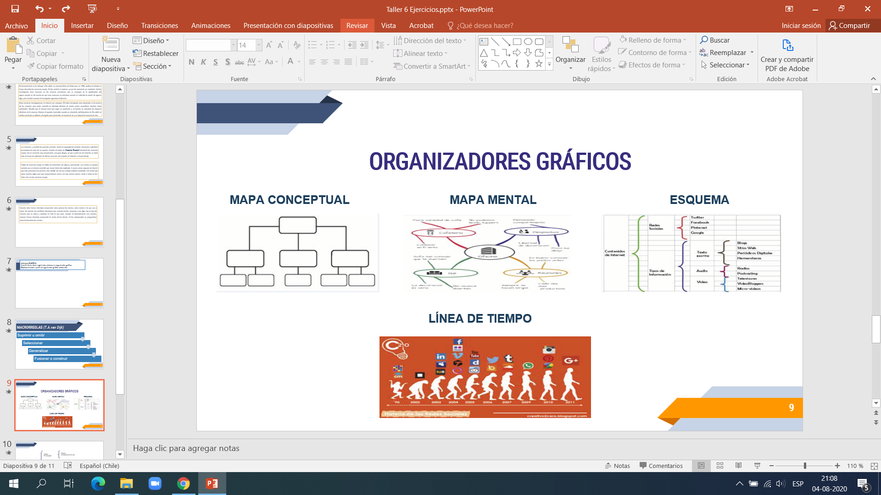
Actividad PARTE 2:
A partir de las ideas registradas elabore un organizador gráfico que le permita resumir el texto.
Explique la organización de sus ideas.

Slide 11
Finalmente
¿Qué me pareció el tema de la clase de hoy? ¿Por qué?
¿Qué ideas nuevas puedo rescatar?
¿Cómo lo puedo relacionar con mi rol de cadete en la Escuela Naval? Ejemplifique.

